Slide 1

小虫巡线
适用于中国电子学会编程等级考试（二级）

Slide 2
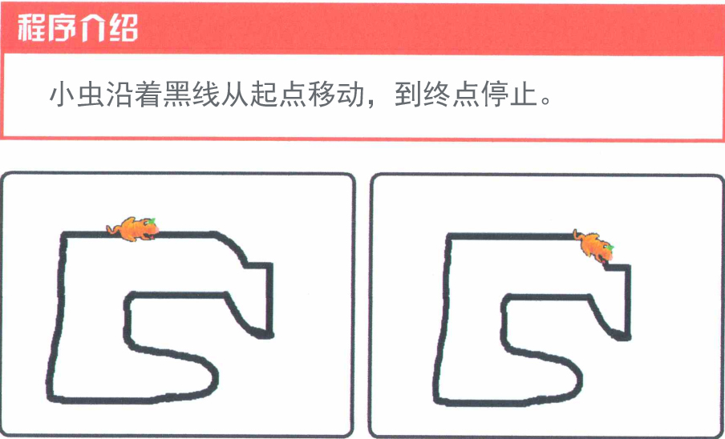
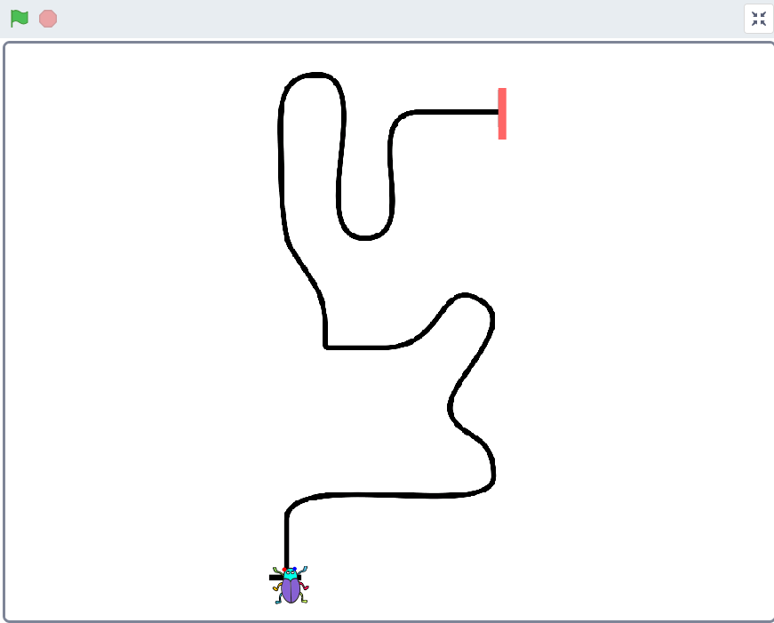
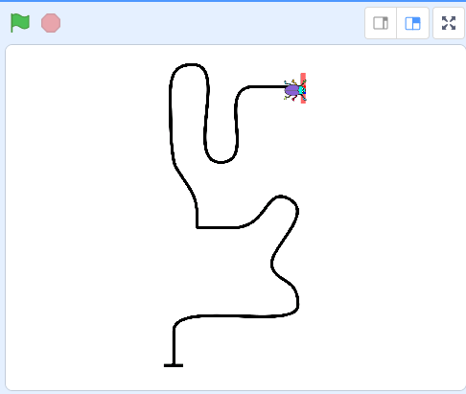
本次课程主题

Slide 3
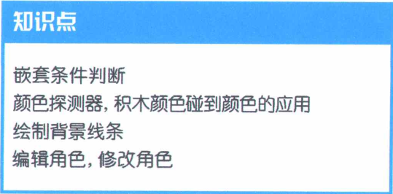
课程知识点

Slide 4
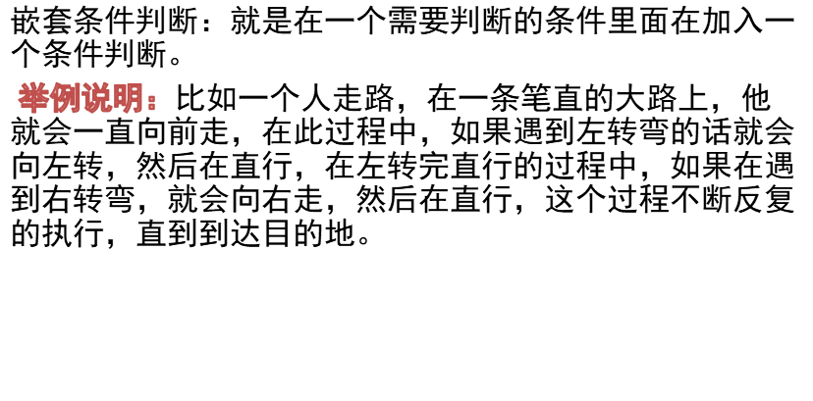
什么是嵌套条件判断？

Slide 5
颜色探测器、积木颜色碰到颜色
关于颜色探测器，这个和我们日常生活中过马路所看到的红路灯很相似，我们的眼睛就是一个探测器，可以观察到信号灯上的颜色。
积木中的颜色碰到颜色和游戏连连看是一样的，就是要把两种颜色进行比较，从而要达到我们的目的。

Slide 6
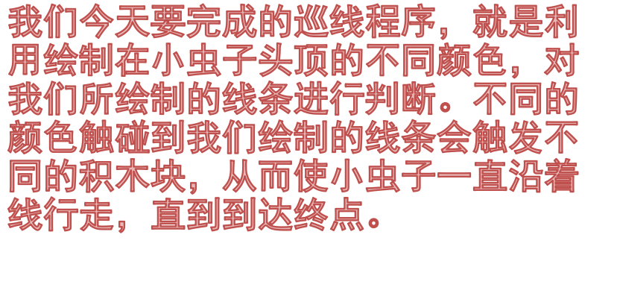
巡线程序

Slide 7
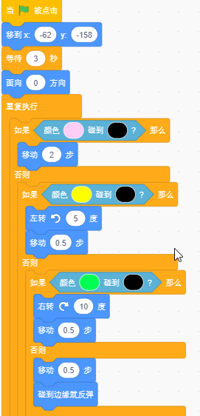

Slide 8
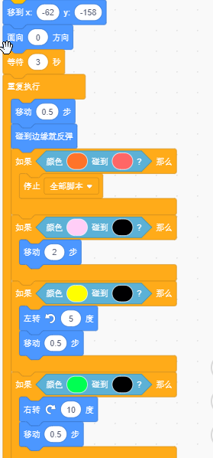
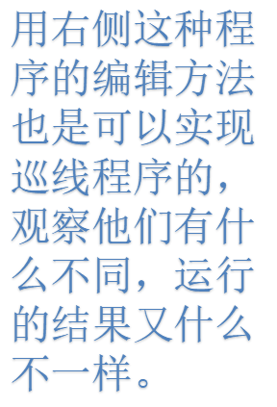

Slide 9
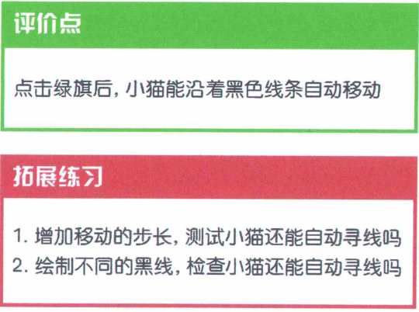
达成的目标及拓展练习

Slide 10


